Slide 1

物联网技术应用与校园一卡通系统实践深度解析
从典型应用场景到核心架构深度解析
汇报人：F | 2026年3月

Slide 2

目录
01
物联网典型应用场景实践
02
课题背景：一卡通系统的物联网本质
03
体系架构：校园一卡通的三层模型
04
核心技术：关键维度与物联网特性
05
项目实践：cardSystem 落地逻辑
06
总结延伸：技术价值与数据应用

Slide 3


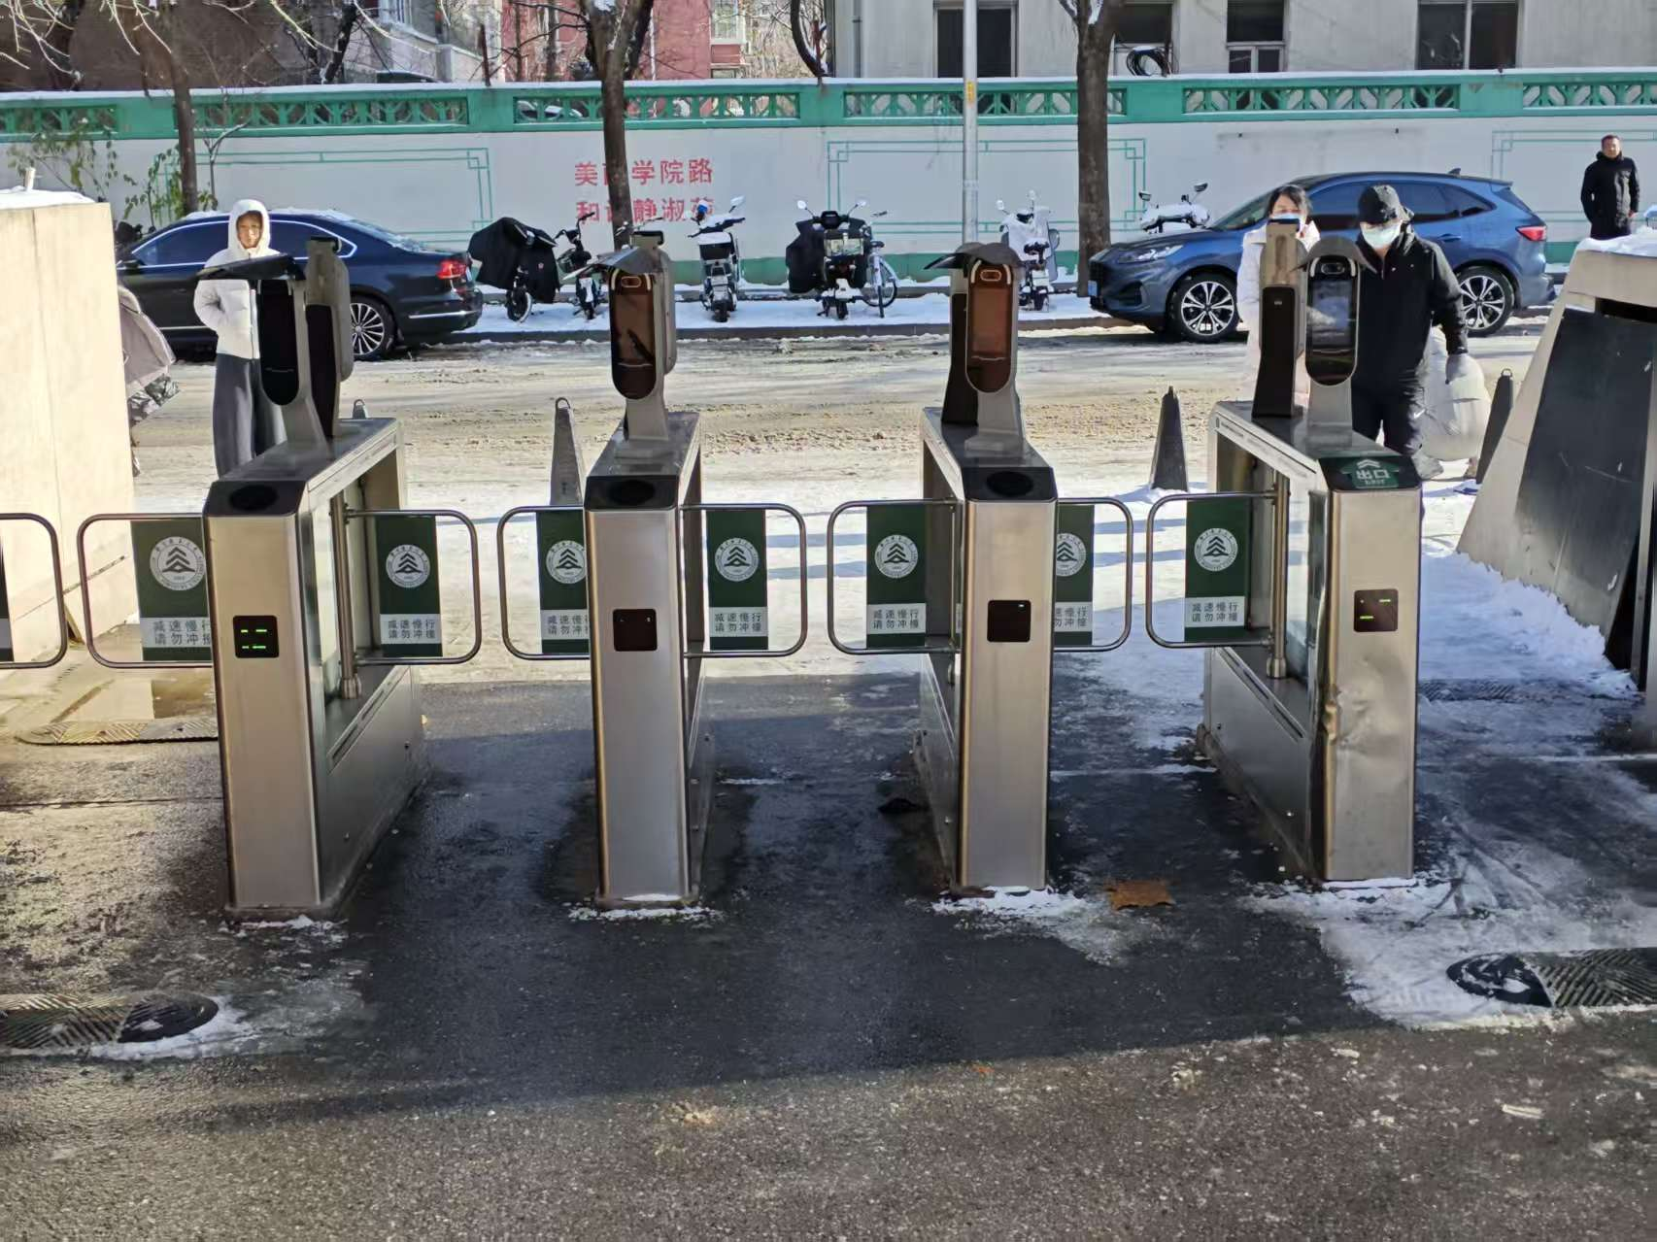
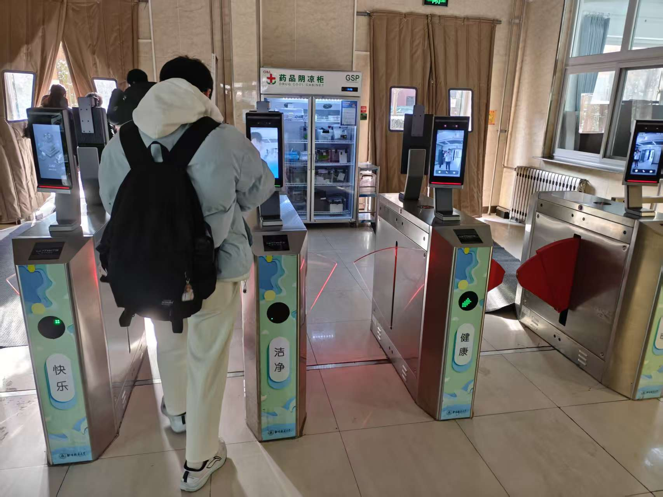
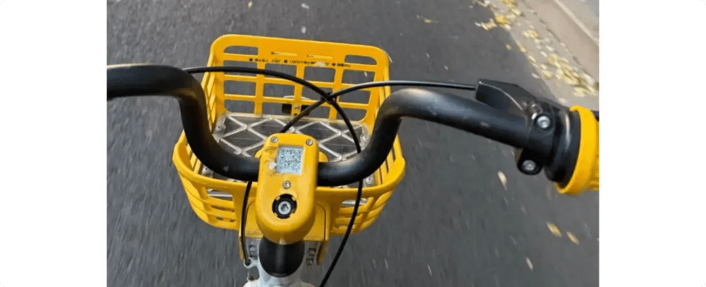
物联网应用实践（一）：智能门禁与共享单车
校园智能门禁系统
共享单车智能锁
核心功能：RFID/人脸识别开启，远程授权
核心功能：扫码开锁、骑行计费、定位结算
感知层
RFID读卡器、人脸识别摄像头
感知层
GPS、蓝牙、车锁传感器
网络层
以太网 / Wi-Fi 传输
网络层
2G/4G/NB-IoT 传输
应用层
Web管理端、手机App
应用层
用户App（导航、支付）

Slide 4


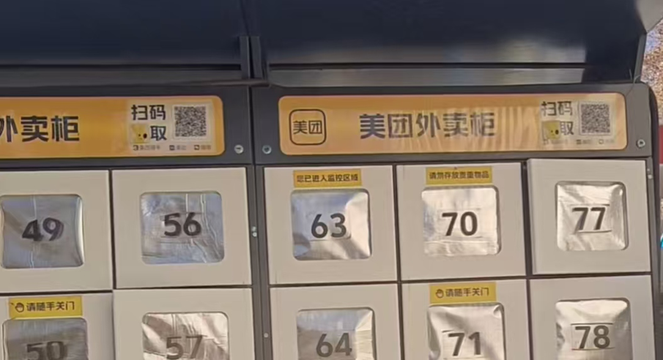
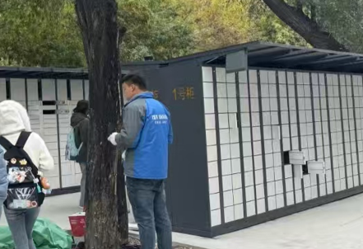
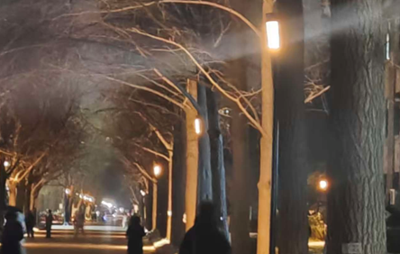

物联网应用实践（二）：快递柜与路灯控制系统
智能快递柜系统
智能路灯控制系统
核心功能：取件码开箱、包裹状态检测
核心功能：自动调光、节能降耗、故障报警
感知层
电磁锁、触摸屏、红外传感器
感知层
光照传感器、红外传感器
网络层
4G / 以太网 连接云端
网络层
LoRa / ZigBee / 4G 传输
应用层
微信/App取件、操作终端
应用层
管理后台（地图展示、调光）

Slide 5





课题背景：一卡通系统的物联网本质
核心结论
校园一卡通是集感知、传输、处理、应用于一体的完整物联网闭环系统，不只是一张塑料卡片。
典型场景：智慧校园全覆盖
身份识别
数字化解决“你是谁”的问题，涵盖宿舍、实验楼门禁及考勤。
支付结算
数字化解决“你花了多少钱”的问题，涉及食堂、超市及水电缴纳。
感知-传输-处理-应用

Slide 6

体系架构总览：三层模型完美适配
校园一卡通系统严格遵循物联网标准三层架构，实现了从物理感知到云端处理的完整闭环。
架构层级
定位
核心作用与体现
系统的触角
采集终端数据（如刷卡、人脸识别）、触发消费或通行事件。
感知识别层
Perception Layer
系统的神经
安全传输感知层采集的数据，保障交易数据的实时性与准确性。
网络传输层
Network Layer
系统的大脑
处理复杂的业务逻辑（如扣费、授权）、存储并分析海量流水数据。
应用支撑层
Application Layer

Slide 7






感知识别层（Perception Layer）
“系统的触角”：数据采集的核心层
核心技术
核心硬件
IC卡终端
RFID (M1卡) / NFC 非接触识别
存储用户UID和加密扇区数据，实现离线/在线双重校验。
读卡器 / POS机
二维码 / 动态码 移动支付
通过电磁感应读取卡片信息，作为感知层与网络层的桥梁。
传感器集成
人脸识别 生物特征核验
水控机流量传感器、电控电流互感器，实现资源消耗的实时感知。

Slide 8








网络传输层（Network Layer）：“系统的神经”
多样化通信协议
组网安全与隔离
TCP/IP (以太网)
校园骨干网专网隔离
骨干网传输，保障高带宽与稳定性
建立独立的逻辑或物理专网，确保一卡通交易数据不与校园外网混用，防止外部攻击。
RS-485 总线
终端准入控制
工业级标准，常用于近距离终端连接
严格的设备认证机制，只有经过授权的读卡器和POS机才能接入网络。
ZigBee / LoRa
低功耗广域网，适用于宿舍水表等节点
交易数据加密
传输过程中采用端到端加密，保障每一笔消费流水的真实性与不可篡改性。

Slide 9




应用支撑层（Application Layer）
技术栈架构
核心数据中心
核心业务模块
基于 Spring Boot 等主流后端框架，构建高性能、可扩展的业务处理中心。
集中存储与管理全校范围内的核心业务数据，确保数据的实时性与一致性。
涵盖校园生活的方方面面，实现“一卡在手，走遍校园”的数字化体验。
RESTful API 接口设计
用户信息与生物特征
支付结算：食堂、超市
微服务化业务拆分
卡片状态与实时余额
资源管理：图书馆借阅
高并发异步处理机制
海量消费流水日志
权限控制：宿舍、机房

Slide 10




核心技术点解析：关键维度与物联网特性
射频通信
嵌入式开发
采用 ISO/IEC 14443 协议（M1卡），实现非接触式近场数据交换。
使用 STM32/ESP32 驱动读卡模块，实现终端设备的边缘智能处理。
物联网体现：近场数据交换
物联网体现：边缘智能
数据安全
并发处理
通过 DES/AES 对称加密与扇区校验，保证物联网节点数据防篡改。
利用数据库事务控制，保证高频刷卡时“余额”与“流水”的强一致性。
物联网体现：节点安全防护
物联网体现：高频数据一致性

Slide 11




开源项目实践：物理实体到数字模型的映射
持卡人 (Physical)
User 实体
映射持卡人生物信息、学号、所属部门等基础资料。
RFID 卡片 (Physical)
Card 实体
映射卡片逻辑表示，包含余额、挂失状态、UID及加密校验码。
刷卡事件 (Physical)
Bill 实体
映射感知层触发的一次“事件”，记录消费时间、地点及金额流水。

Slide 12



消费业务逻辑闭环：从“感应”到“执行”
1
2
3
感应触发
物理终端感应到卡片，封装交易报文，向后端接口发送消费请求：
原子处理
状态反馈
CardService 执行核心数学公式，通过数据库事务保证强一致性：
后端返回指令，读卡器发出“滴”声，并驱动执行层动作（如弹开电磁锁）。
POST /api/consume
Bal_new = Bal_old - Amt

Slide 13


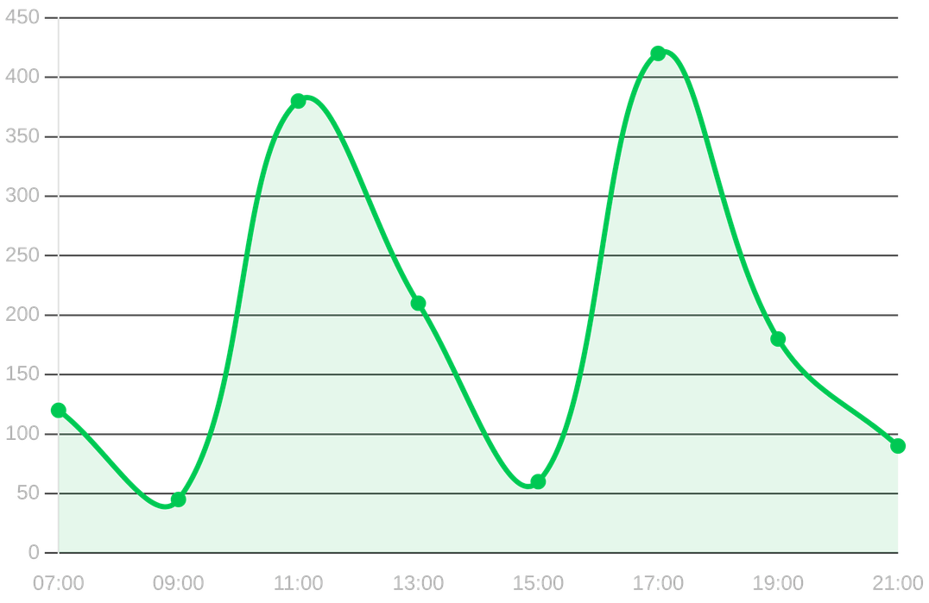


项目学习价值与延伸应用
食堂消费频次时段分析（数据挖掘示例）
行为分析与决策支持
通过分析刷卡频次，精准推断食堂、图书馆等公共场所的拥挤时段，为校园资源调度提供科学依据。
精准资助与消费预警
利用大数据分析学生消费水平，辅助贫困生认定；同时对异常消费行为进行预警，保障学生校园生活安全。
从感知到决策的闭环
实现了从底层硬件感知数据，到云端处理分析，再到顶层管理决策的完整物联网价值链条。
数据来源：模拟 cardSystem 消费流水统计

Slide 14




核心总结
01 校园一卡通是物联网技术在校园场景的典型落地案例
02 三层架构支撑了“感知-传输-应用”的完整闭环
03 技术细节（加密、并发、嵌入式）保障系统稳定
04 实践验证了物联网从“技术”到“场景”的落地逻辑
感谢您的聆听！

